Slide 1
“aos pÉs de jesus”

Slide 2
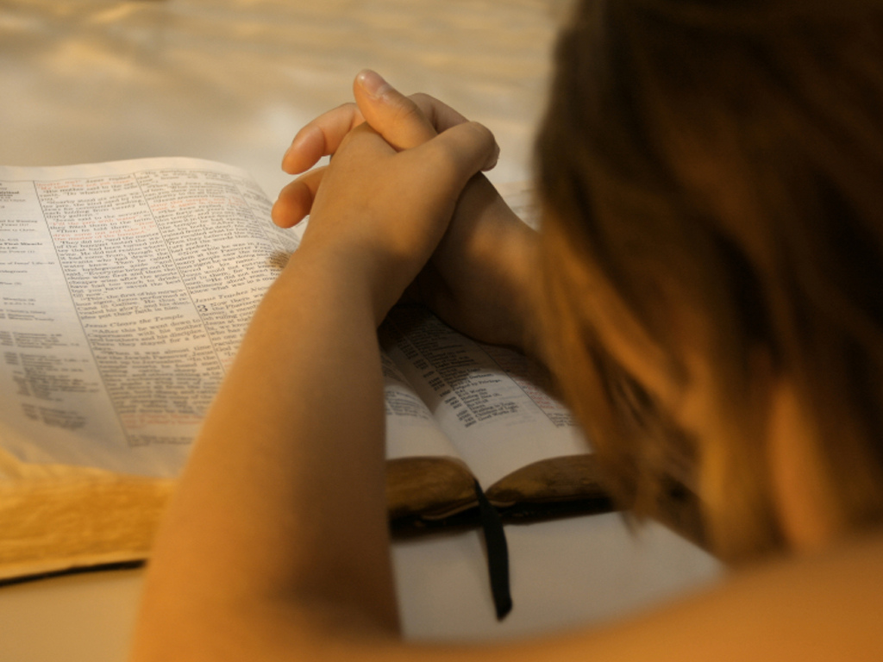
Um Momento de Oração

Slide 3
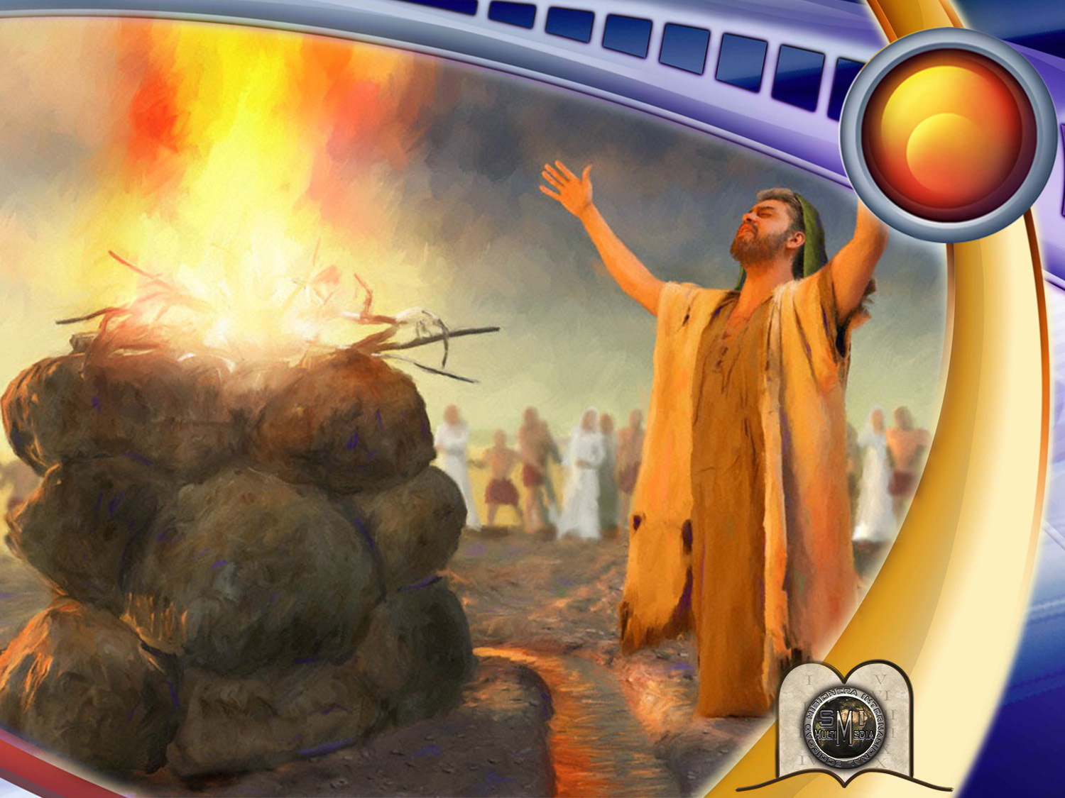
27
COMO
IDENTIFICAR
UM VERDADEIRO
PROFETA?
Notes:
¿CÓMO IDENTIFICAR A UN VERDADERO PROFETA?

Slide 4
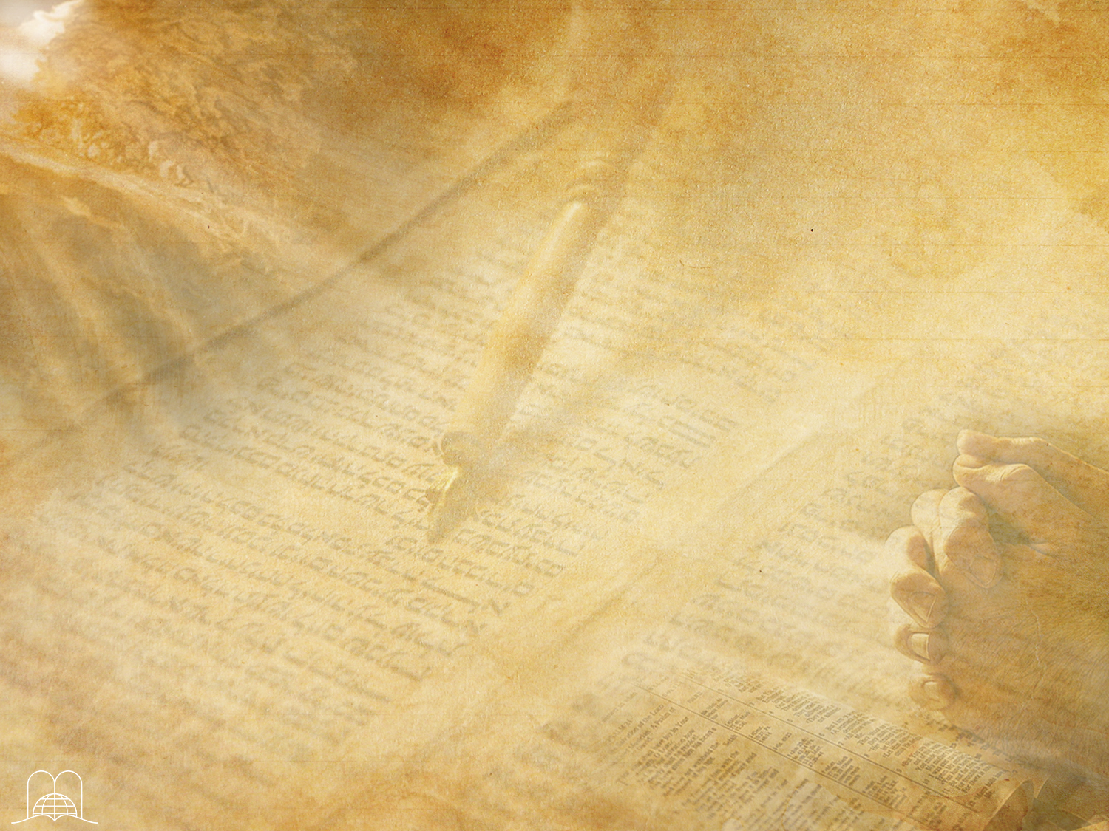
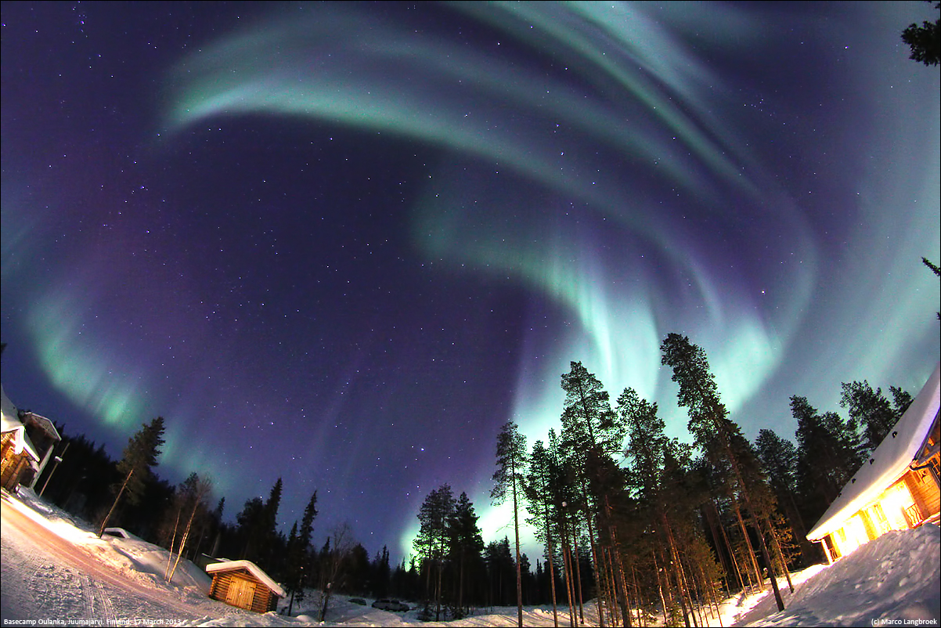
DEUS COMUNICA COM
A HUMANIDADE
Notes:
DIOS SE COMUNICA CON LA HUMANIDAD

Slide 5
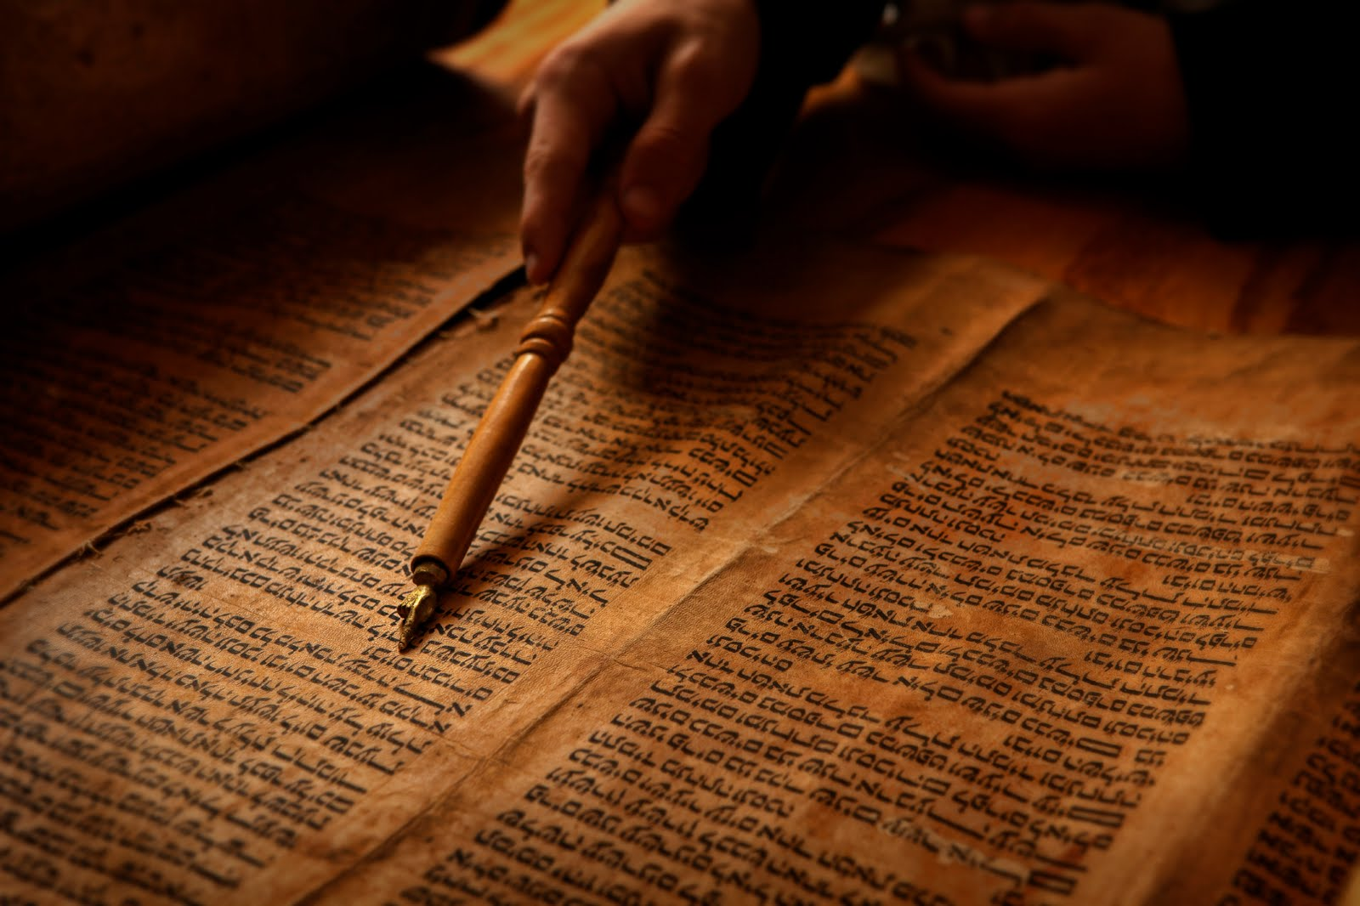
Qual foi o meio de comunicação que Deus providenciou para revelar os Seus segredos
aos homens?
Notes:
1. Al principio Dios se comunicaba cara a cara con el hombre, pero el pecado hizo una separación entre él y Dios (Isaías 59:2). Cristo tendió un puente entre el hombre y Dios, y ¿Cuál fue el medio de comunicación que El proveyó para revelar sus secretos a los hombres?

Slide 6
Amós 3:7
“Certamente, o Senhor Deus não fará coisa alguma, sem primeiro revelar o seu segredo aos seus servos, os profetas.”
Notes:
Amós 3:7
Certamente, o SENHOR Deus não fará coisa alguma, sem primeiro revelar o seu segredo aos seus servos, os profetas.
Por los profetas.
Los profetas hablaron inspirados por el Espíritu Santo, (2ª Pedro 1:21).

Slide 7
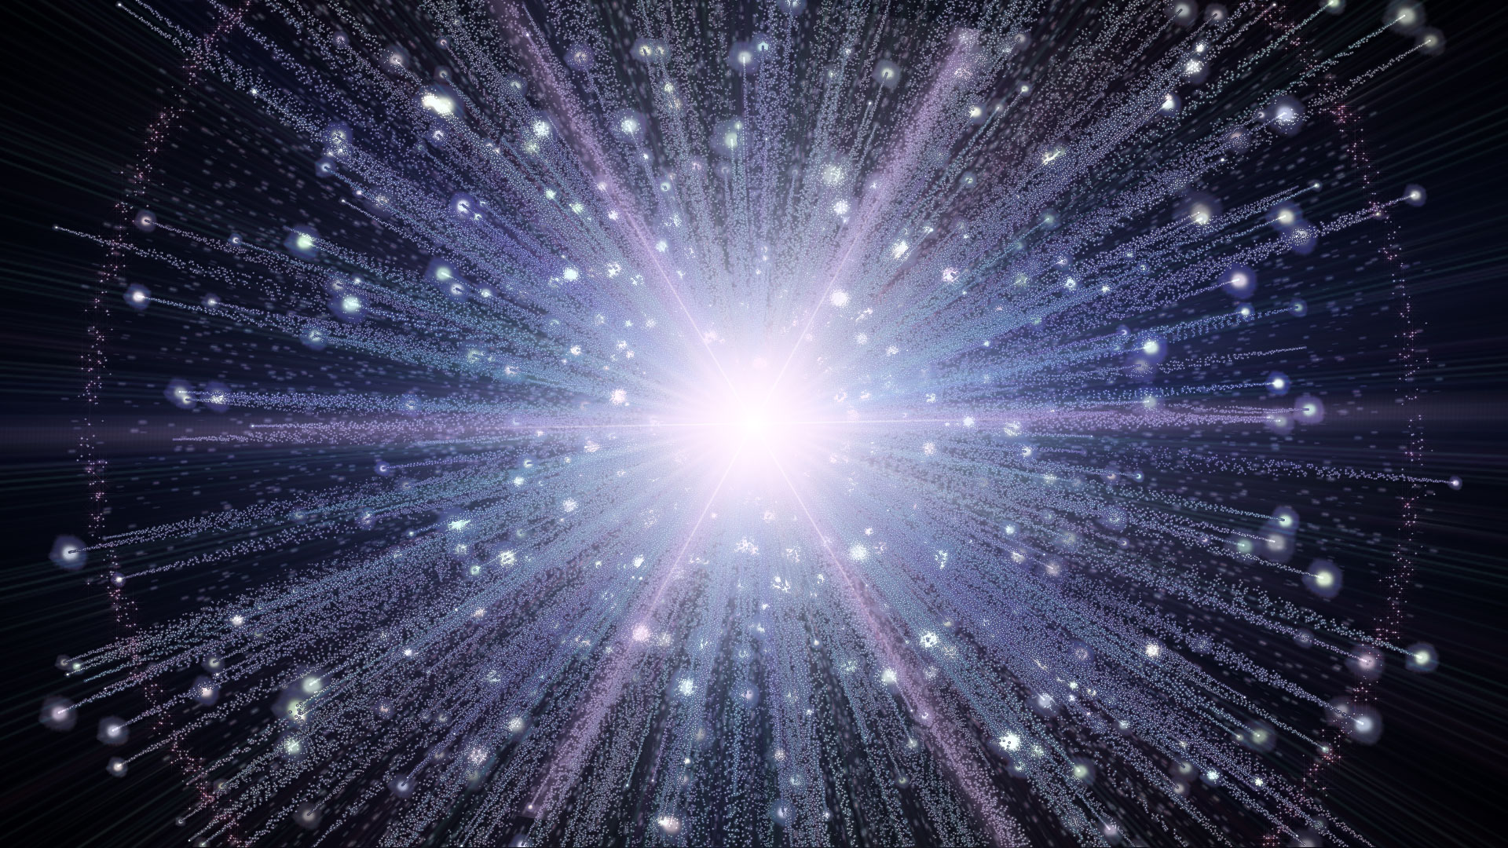
O chamado a ser profeta,
É por designação humana, por herança ou vem diretamente de Deus?
Notes:
2. El llamado a ser profeta, ¿es por designación humana, por herencia o viene directamente de Dios?

Slide 8
Efésios 4:8, 11
“Por isso, diz: Quando ele subiu às alturas, levou cativo o cativeiro e concedeu dons aos homens.”
“E ele mesmo concedeu uns para apóstolos, outros para profetas, outros para evangelistas e outros para pastores e Mestres.”
Notes:
Efesios 4:8, 11
8 Por isso, diz: Quando ele subiu às alturas, levou cativo o cativeiro e concedeu dons aos homens.
11 E ele mesmo concedeu uns para apóstolos, outros para profetas, outros para evangelistas e outros para pastores e mestres,

Slide 9
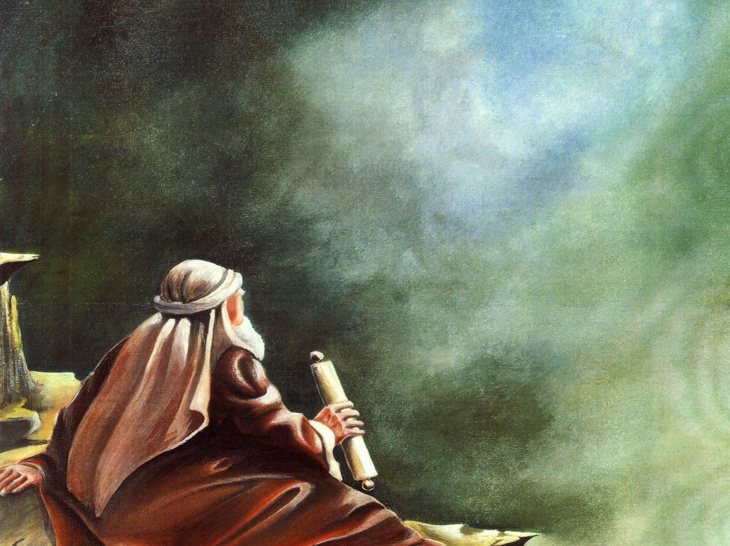
O que é um profeta?
Notes:
3. ¿Qué es un profeta?

Slide 10
A palavra profeta vem de duas palavras hebraicas: "roeh" que significa "ver", por isso também se chamava aos profetas videntes (1 Sam. 9:9), e a palavra "nabi" que significa "declarar“. De modo que o profeta vê e declara o que Deus lhe mostrou, para de seguida o escrever.
É o profeta que prediz os acontecimentos futuros e anuncia a revelação e a vontade de Deus.
Notes:
a) La palabra profeta viene de dos palabras hebreas: "roeh" que significa "ver", por eso también se le decía vidente (1ª Sam. 9:9), y la palabra "nabi" que significa "declarar" de modo que el profeta ve y declara lo que Dios le mostró, para luego escribirlo, (Dan. 7:1).
b) Es el que predice los acontecimientos futuros y anuncia la revelación y la voluntad de Dios.

Slide 11
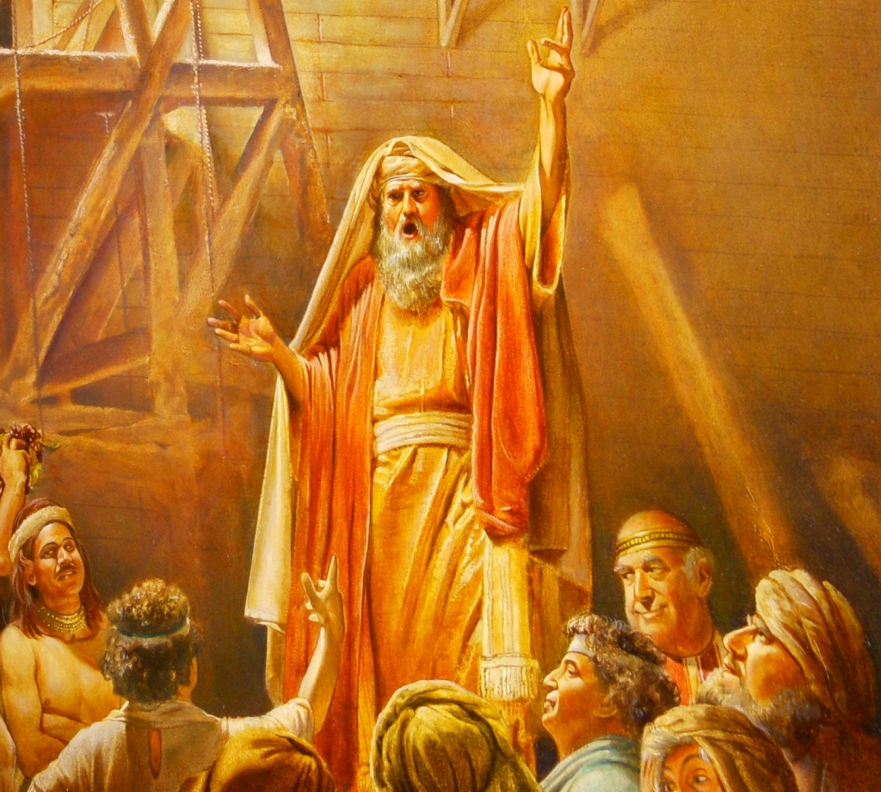
De que maneira transmite Deus as suas mensagens aos profetas?
Notes:
4. ¿De qué manera transmite Dios sus mensajes a los profetas?

Slide 12
Números 12:6-8
“Então, disse: Ouvi, agora, as minhas palavras; se entre vós há profeta, eu, o SENHOR, em visão a ele, me faço conhecer ou falo com ele em sonhos. Não é assim com o meu servo Moisés, que é fiel em toda a minha casa. Boca a boca falo com ele…”
Notes:
Números 12:6-8
6 Então, disse: Ouvi, agora, as minhas palavras; se entre vós há profeta, eu, o SENHOR, em visão a ele, me faço conhecer ou falo com ele em sonhos.
7 Não é assim com o meu servo Moisés, que é fiel em toda a minha casa.
8 Boca a boca falo com ele, claramente e não por enigmas; pois ele vê a forma do SENHOR; como, pois, não temestes falar contra o meu servo, contra Moisés?

Slide 13
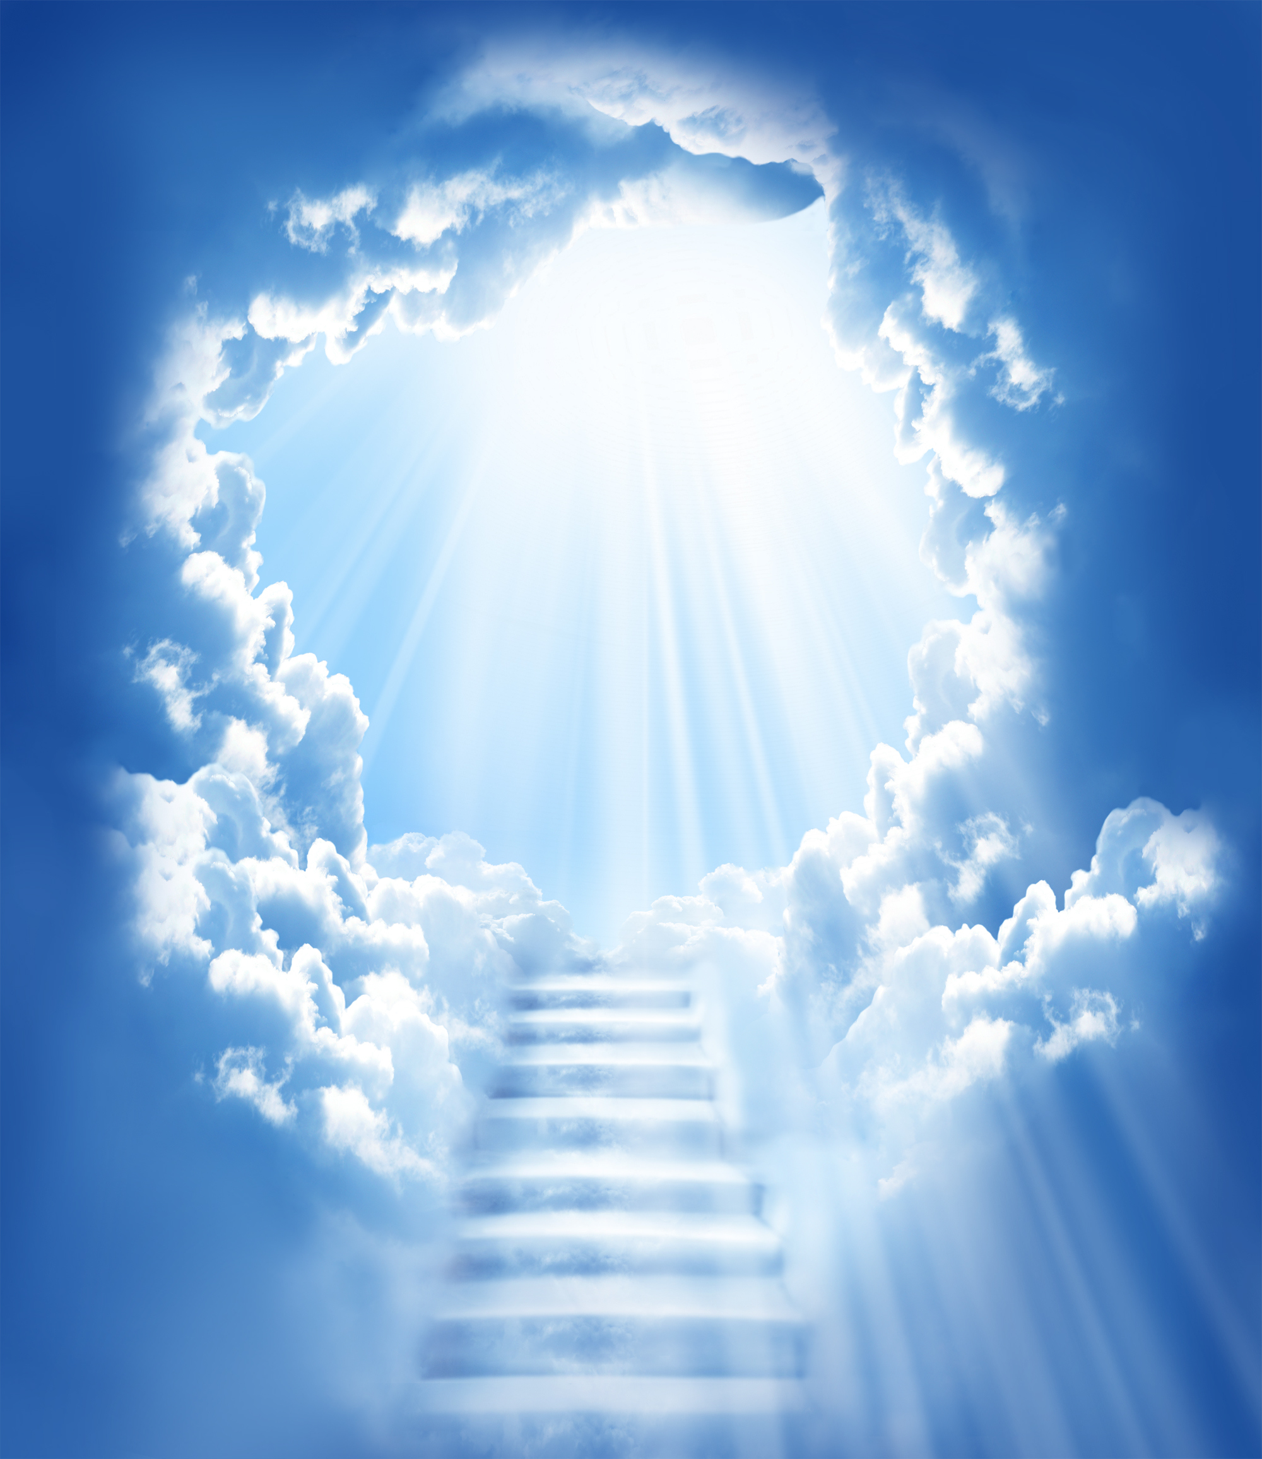
a) Boca a boca. este método apenas foi usado com Moisés.
b) Em visão. Com os olhos abertos, mas sem alento. Vê em forma panorâmica o que Deus lhe mostra do passado, presente e futuro ou do mundo invisível.
c) Em sonhos proféticos. Estas revelações de Deus não devem confundir-se com os sonhos comuns, produto do nosso subconsciente.
Notes:
a) Cara a cara este método sólo fue usado con Moisés, (Deut. 34:10).
b) En visión. Con los ojos abiertos, pero sin aliento ve en forma panorámica lo que Dios le muestra, del pasado presente o del mundo invisible.
c) En sueños proféticos. Estas revelaciones de Dios no deben confundirse con los sueños comunes, producto de nuestro inconsciente, (Eclesiastés 5:7).
Los profetas existieron tanto en el Antiguo como en el Nuevo Testamento. Algunos confunden el texto de Mateo 11:13 creyendo que los profetas terminarían con Juan el Bautista. Sin embargo, existieron otros profetas después de Juan: Agabo (Hechos 21:10), Ana (Lucas 2:36), Simón (Hechos 13:1), etc. Pablo, Pedro y Judas también profetizaron.

Slide 14
Que profetas surgiriam no tempo do fim?
Notes:
5. ¿Qué profetas surgirían en el tiempo del fin?

Slide 15
Mateus 24:24
“Porque surgirão falsos cristos e falsos profetas operando grandes sinais e prodígios para enganar, se possível, os próprios eleitos.”
Notes:
Mateus 24:24
porque surgirão falsos cristos e falsos profetas operando grandes sinais e prodígios para enganar, se possível, os próprios eleitos.
Falsos profetas.
Si existen falsos, también hay verdaderos.

Slide 16
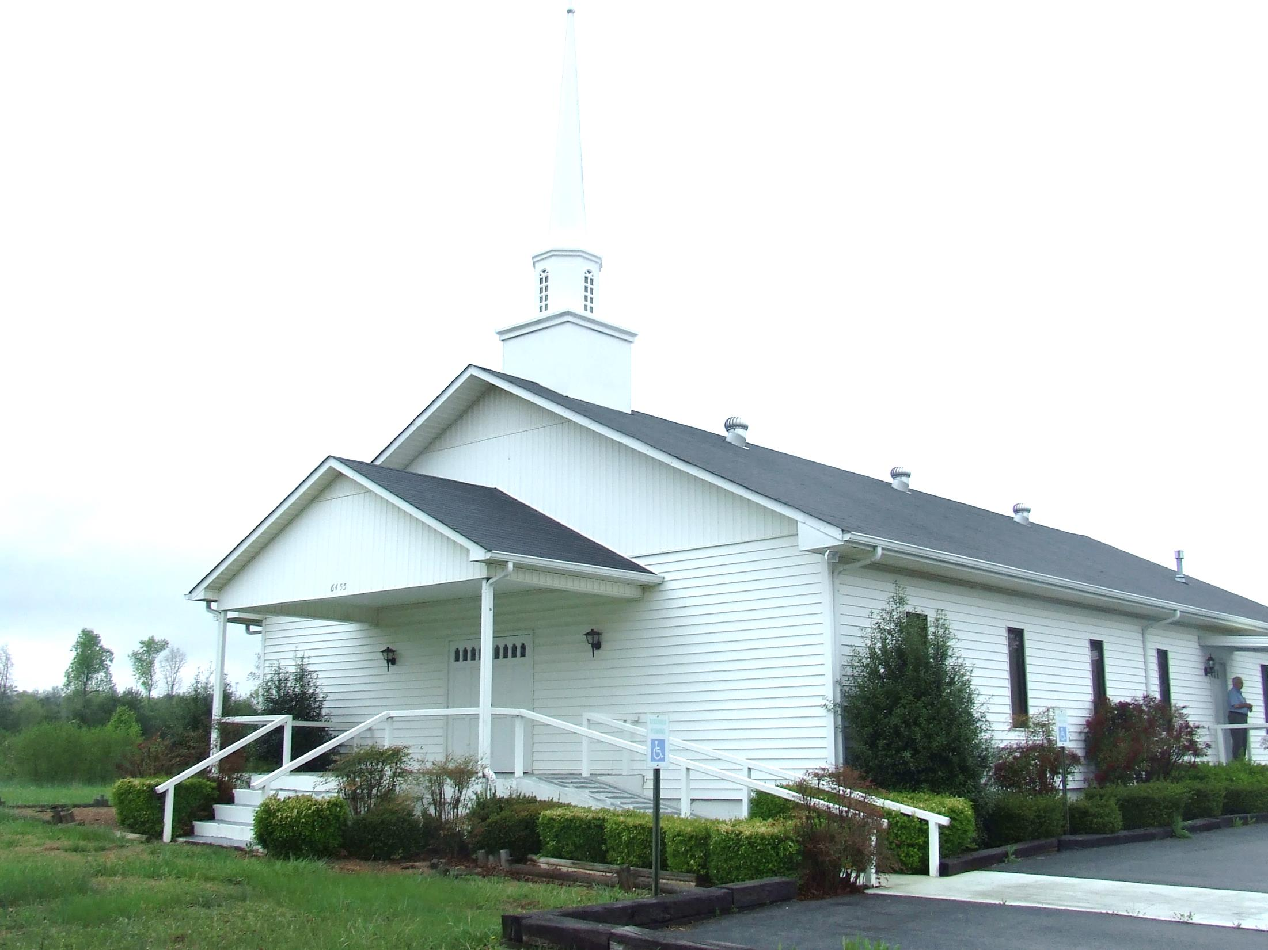
Qual foi o propósito de Deus ao conceder este dom a seu povo?
Notes:
6. ¿Cuál es el propósito por el que Dios concede ese don a su pueblo?

Slide 17
Efésios 4:11-12
“E ele mesmo concedeu uns para apóstolos, outros para profetas, outros para evangelistas e outros para pastores e Mestres, com vista ao aperfeiçoamento dos santos para o desempenho do seu serviço, para a edificação do corpo de Cristo.”
Notes:
Efesios 4:11-12.
E ele mesmo concedeu uns para apóstolos, outros para profetas, outros para evangelistas e outros para pastores e mestres,
12 com vistas ao aperfeiçoamento dos santos para o desempenho do seu serviço, para a edificação do corpo de Cristo,
a) Para perfeccionar a los santos, mostrando los errores y amonestando.
b) Para la edificación del cuerpo de Cristo: mostrando las maravillas del plan de salvación y los sucesos que vendrán.
c) Ayudar a la unidad de la fe, mostrando con claridad la voluntad de Dios.

Slide 18
Segundo as revelações de Apocalipse, a última igreja possuiría o dom profético?
Notes:
7. Según las revelaciones del Apocalipsis, la última iglesia, ¿poseería el don profético?

Slide 19
Apocalipse 12:17; 19:10
“Irou-se o dragão contra a mulher e foi pelejar com os restantes da sua descendência, os que guardam os mandamentos de Deus e têm o testemuho de Jesus.”
“… Ele, porém, me disse: Vê, não faças isso; sou conservo teu e dos teus irmãos que mantêm o testemunho de Jesus; adora a Deus. Pois o testemunho de Jesus é o espírito de profecia.”
Notes:
Apocalipsis 12:17; 19:10
12:17 Irou-se o dragão contra a mulher e foi pelejar com os restantes da sua descendência, os que guardam os mandamentos de Deus e têm o testemunho de Jesus.
19:10 Prostrei-me ante os seus pés para adorá-lo. Ele, porém, me disse: Vê, não faças isso; sou conservo teu e dos teus irmãos que mantêm o testemunho de Jesus; adora a Deus. Pois o testemunho de Jesus é o espírito da profecia.
El testimonio de Jesús es el espíritu de la profecía.
Debe destacarse que el texto no dice que la última iglesia cree en el don profético, sino que lo tiene.

Slide 20
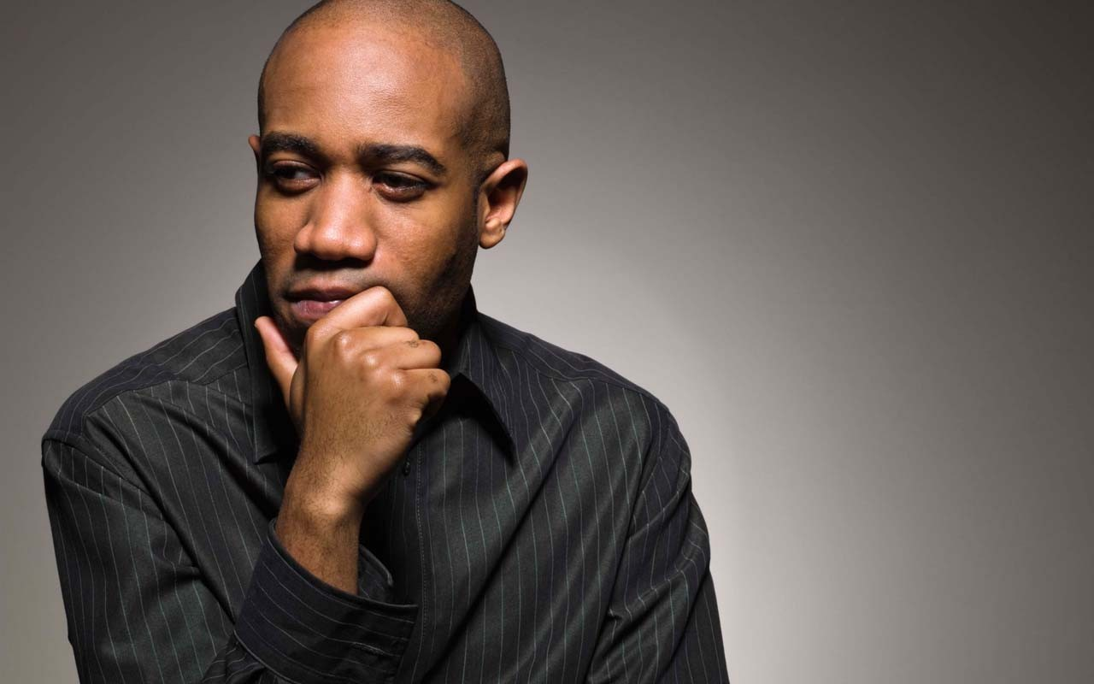
Como se pode distinguir o verdadeiro profeta dos falsos?
Notes:
8. ¿Cómo se puede distinguir al verdadero profeta de los falsos?

Slide 21
DEZ CARACTERÍSTICAS PARA CONHECER UM VERDADEIRO PROFETA
Notes:
DIEZ CARACTERÍSTICAS PARA CONOCER A UN VERDADERO PROFETA

Slide 22
1
Sua vida deve ser exemplar.
“…por seus frutos os conhecereis…”
Mateus 7:15-16
Notes:
1- Su vida debe ser ejemplar, Mateo 7:15-16, "por sus frutos los conoceréis". Los resultados de su obra testifican su misión divina.

Slide 23
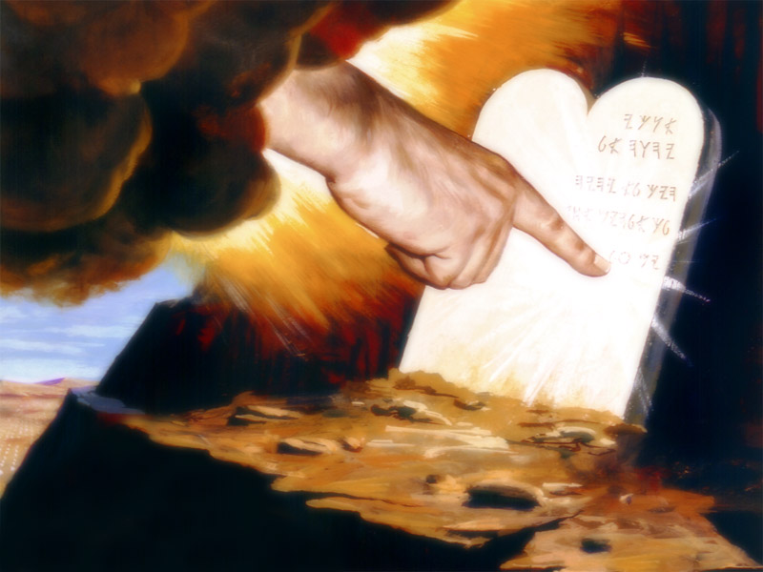
2
Os seus ensinos devem estar em harmonia com a lei de Deus, e com o que profetas anteriores já testificaram.
“…à lei e ao testemunho…”
Isaías 8:20
Notes:
2
Isaías 8:20, "A la ley y al testimonio". Sus enseñanzas deben estar en armonía con la ley de Dios, y con lo que profetas anteriores ya han testificado.

Slide 24
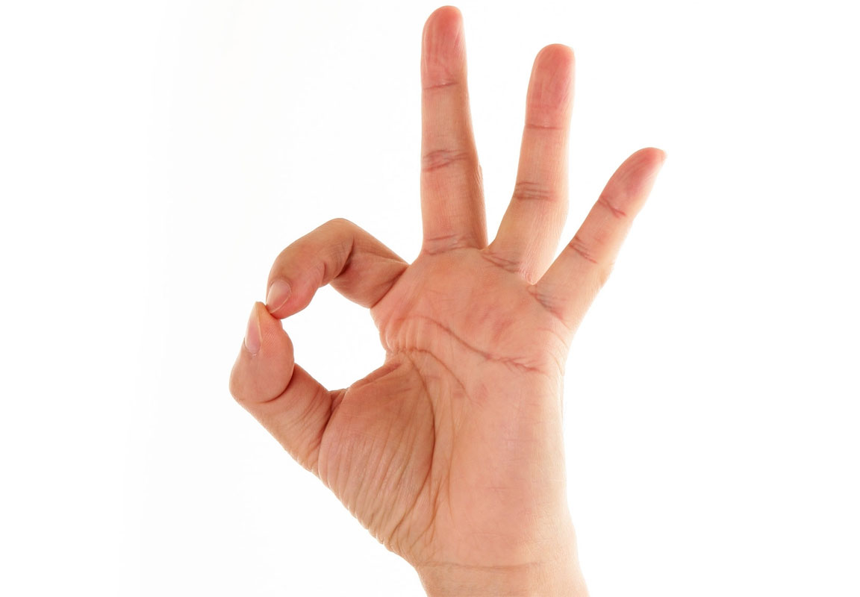
3
Todas as suas profecias se cumprem.
Deuteronómio 18:22
Notes:
3-
Todas sus profecías se cumplen, Deuteronomio 18:22.

Slide 25
4
Não incita à apostasia, ou seja, ao afastamento da vontade de Deus.
Deuteronomio 13:1-4
Notes:
4
No incita a la apostasía, o sea, al apartamiento de la voluntad de Dios, Deuteronomio 13:1-4.

Slide 26
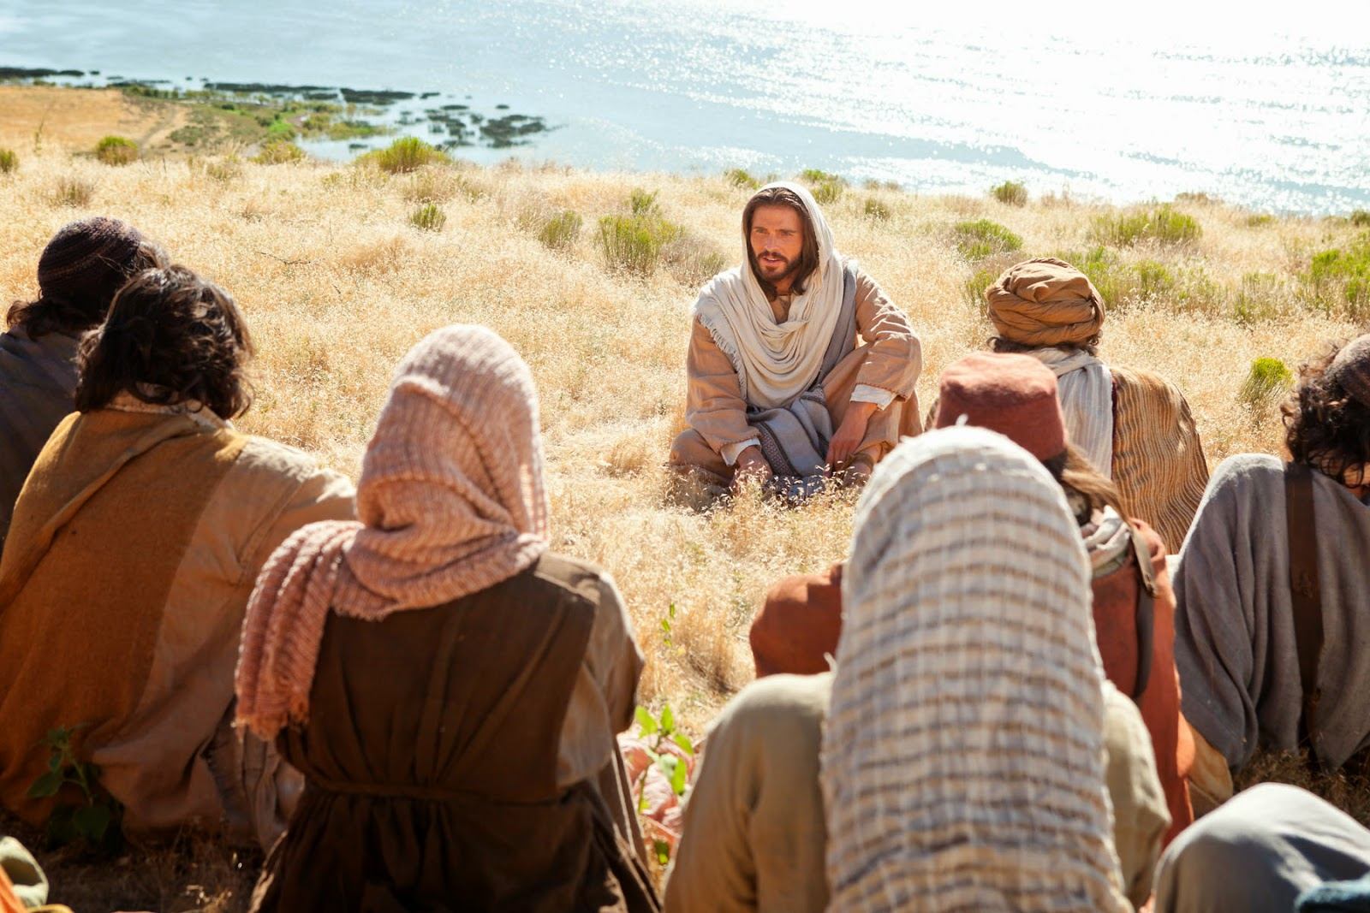
5
Reconhece a encarnação de Cristo.
1 João 4:1-3
Notes:
5
Reconoce la encarnación de Cristo,
1 Juan 4:1-3

Slide 27
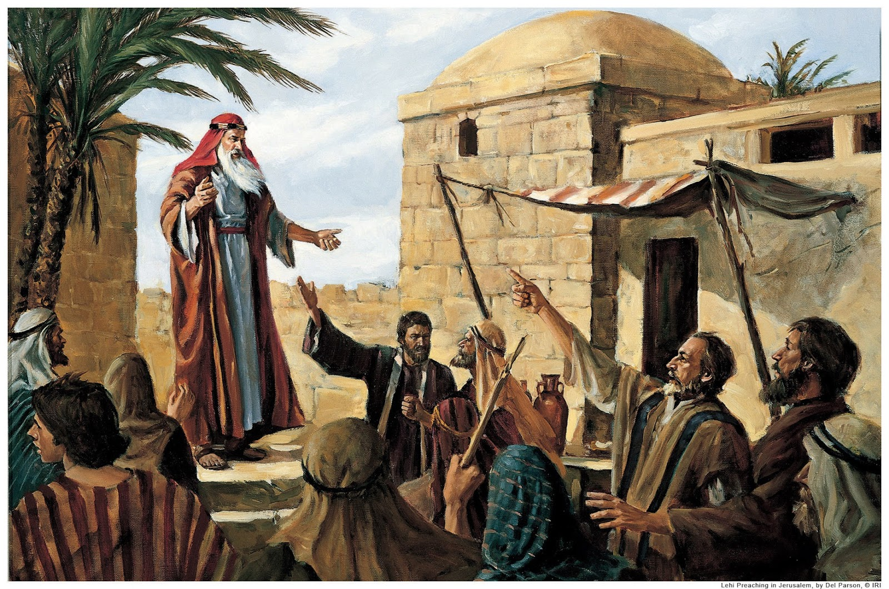
6
Suas mensagens são oportunas. Não lisonjeia, mas aponta os pecados do povo (Isaías 58:1) e os iminentes juízos de Deus.
Apocalipse 14:6-7
Notes:
6
Sus mensajes son oportunos. No adula, sino señala los pecados del pueblo (Isaías 58:1) y los inminentes juicios de Dios
Apocalipsis 14:6-7

Slide 28
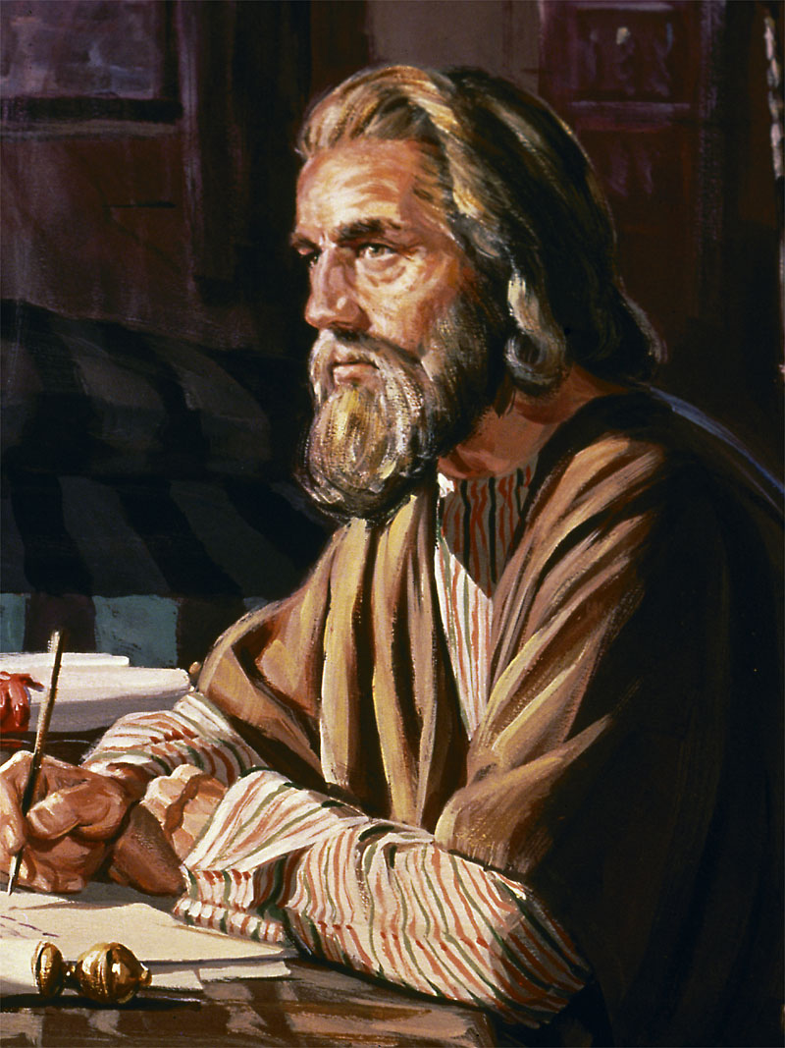
7
Suas mensagens são importantes e não triviais. Edifica a igreja e aconselha sobre assuntos religiosos.
2 Coríntios 13:2-3
Notes:
7
Sus mensajes son importantes y no triviales. Edifica la iglesia y aconseja sobre asuntos religiosos.
2ª Corintios 13:2-3

Slide 29
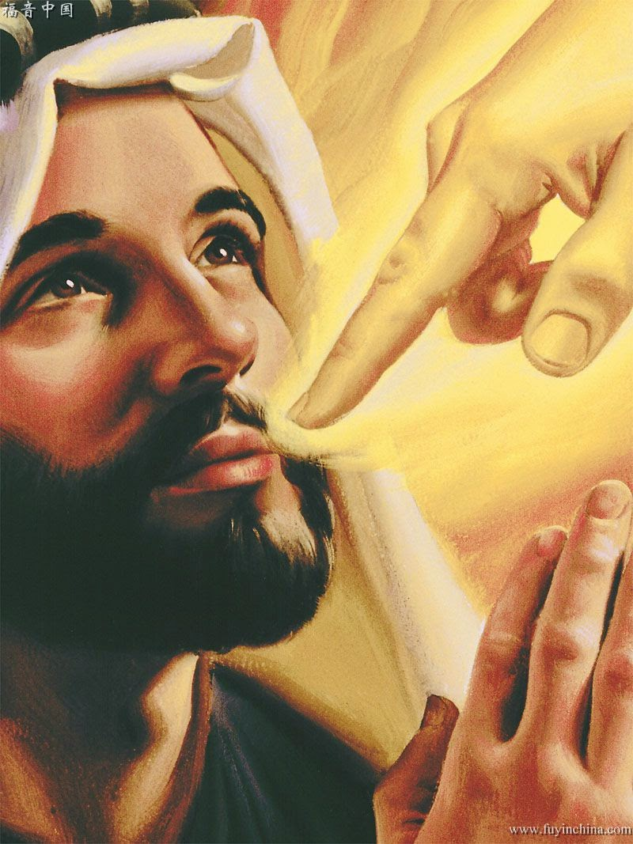
9
Profetiza no nome do Senhor, não em seu próprio, nem dará sua própria interpretação.
2 Pedro 1:20-21
Notes:
9
Profetizarán en el nombre del Señor, no en el suyo propio ni dará su propia interpretación.
2ª Pedro 1:20-21

Slide 30
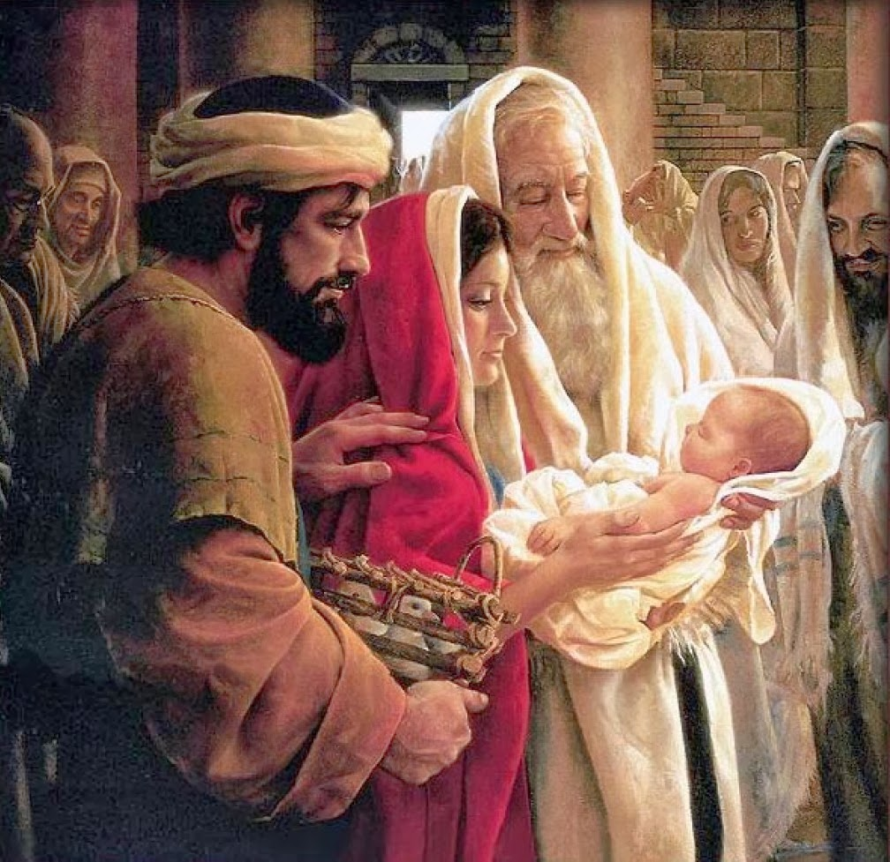
O DOM PROFÉTICO E A MULHER
Notes:
EL DON PROFÉTICO Y LA MUJER

Slide 31
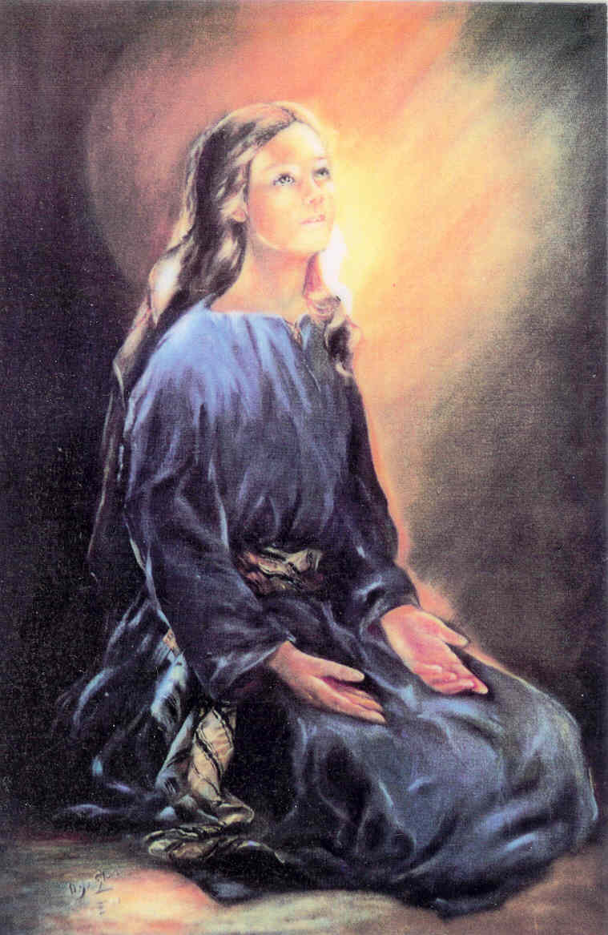
Pode uma mulher receber o dom profético?
Notes:
9 . ¿Puede una mujer recibir el don profético?

Slide 32
A Bíblia menciona a:
Miriã, Êxodo 15:20
Débora, Juízes 4:4
Hulda, 2ª Reis 22:14
Ana, Lucas 2:36
As 4 filhas de Filipe, Atos 21:9
Notes:
La Biblia menciona a:
María, Éxodo 15:20.
b) Débora, Jueces 4:4
c) Hulda, 2ª Reyes 22:14
d) Ana, Lucas 2:36.
e) Las 4 hijas de Felipe, Hechos 21:9.

Slide 33
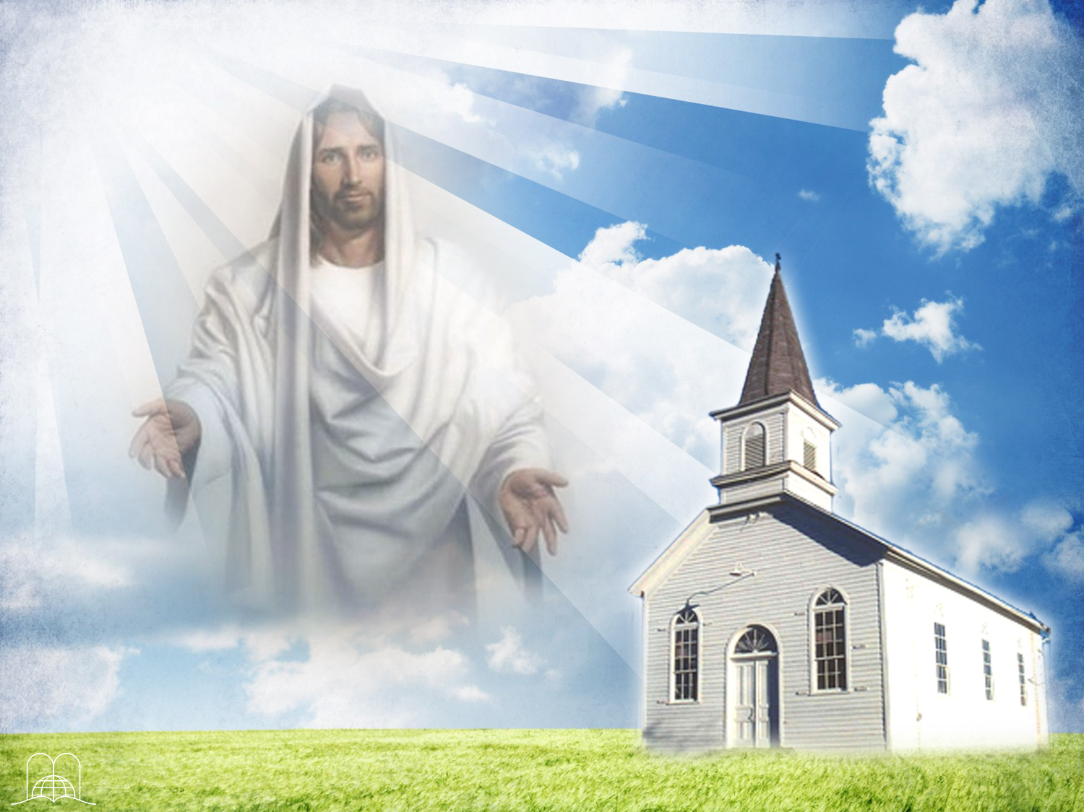
Manifestou-se este dom na igreja de Deus nos dias do fim?
Notes:
10. ¿Se manifestó este don en la iglesia de Dios en los días del fin? 10. ¿Se manifestó este don en la iglesia de Dios en los días del fin?

Slide 34
No ano 1844, quando segundo a profecia devia ser restaurada a verdade deitada por terra, Deus enviou mensagens a seu povo mediante o dom profético. Ellen Harmon, mais tarde Ellen White, uma débil jovem de apenas 17 anos de idade, foi um valioso instrumento nas mãos do Senhor.
Notes:
En el año 1844, cuando según la profecía debía ser restaurada la verdad echada por tierra, Dios envió mensajes a su pueblo mediante el don profético. Elena Harmon, más tarde Elena G. de White, una débil joven de sólo 17 años de edad, fue un valioso instrumento en las manos del Señor.

Slide 35
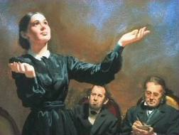
Apesar de sua escassa instrução, escreveu mais de 100.000 páginas publicadas em mais de 50 obras que circulam atualmente. Centenas de panfletos e cerca de 4.000 artigos para diversas revistas. Eruditos religiosos reconheceram suas obras como inspiradas.
Recebeu revelações, escreveu e profetizou perante milhares de pessoas desde 1844 a 1915. Mais de 70 anos! Milhares testemunharam que sua vida foi exemplar.
Em todo momento exaltou a Jesus Cristo, apresentando-o de maneira sublime, e enalteceu a santa Lei de Deus.
Notes:
Ella llenó las 10 características mencionadas en su totalidad. Quienes han leído sus escritos han comprobado que ayudan al perfeccionamiento, a la edificación de la iglesia y promueven la unidad de la fe.
* A pesar de su escasa instrucción, escribió unas 100.000 páginas publicadas en más de 50 obras que circulan actualmente, cientos de panfletos y unos 4.000 artículos para diversas revistas. Eruditos religiosos reconocieron sus obras como inspiradas.
* Recibió revelaciones, escribió y predicó ante miles de personas desde 1844 hasta 1915 ¡Más de 70 años! Miles testifican que su vida fue ejemplar.
* En todo momento exaltó a Jesucristo, presentándolo en los términos más hermosos, y enalteció la santa Ley de Dios.

Slide 36
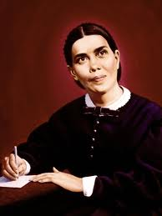
Suas profecias cumpriram-se fielmente, mencionamos algumas:
A primeira guerra mundial. Destruição de frotas e grandes edifícios, incêndios que ninguém podia apagar.
A destruição das cidades de São Francisco e Oakland (Califórnia) por um grande terremoto em 1906.
Profetizou o aumento do espiritismo, e mencionou a união do catolicismo com o protestantismo.
Sem ter conhecimentos astronómicos, citou datos exatos.
Deu anticipações científicas sobre a saúde: como a origem do cancro,
nutrição, etc..
Notes:
Sus predicciones se han cumplido exactamente, mencionamos algunas:
1) La primera guerra mundial. Destrucción de flotas y grandes edificios, incendios que nadie podría apagar.
2) La destrucción de la ciudad de San Francisco y Oakland (California) por un gran terremoto en 1906.
3) Predijo el aumento del espiritismo, y mencionó la unión del catolicismo con el protestantismo.
4) Sin tener conocimientos astronómicos, citó datos exactos.
5) Dio anticipaciones científicas sobre la salud: como las influencias prenatales, el origen del cáncer, nutrición, etc..

Slide 37
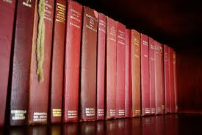
Em todos os seus muitos escritos que existem, não se encontram contradições com a Bíblia. São como o microscópio, não muda as coisas, mas amplia, mostrando seus detalhes; ou como o telescópio, que não coloca novas estrelas, mas mostra sua beleza.
Alguns de seus livros são: O Caminho a Cristo (publicado em mais de 120 idiomas). O Grande Conflito, O Desejado de Todas as Naçõess, A Ciência do Bom viver, Patriarcas e Profetas, Profetas e Reis, Orientação da Criança, Jóias dos Testemunhos, etc..
Notes:
* En todos los muchos escritos que existen, no se encuentran contradicciones con la Biblia. Son como el microscopio, no cambia las cosas, sino que las amplía, mostrando sus detalles; o como el telescopio, no coloca nuevas estrellas sino que muestra su hermosura.
* Algunos de sus libros son: El Camino a Cristo (publicado en más de 1200 idiomas). El Gran Conflicto, El Deseado de Todas las Gentes, El Ministerio de Curación, Patriarcas y Profetas, Profetas y Reyes, La Conducción del Niño, Joyas de los Testimonios, etc..
El centro del mensaje de E. G. White, fue la vida de Cristo, su encarnación, su ministerio, su muerte, su resurrección y su obra actual en el Santuario Celestial en favor de los pecadores. Sus obras "El Camino a Cristo" y "El Deseado de todas las Gentes," entre otros, son la mejor biografía de Jesucristo, cuya lectura aconsejamos.
(Se aconseja a los instructores prestar al alumno algún libro de E. G. White. Puede ser "El Camino a Cristo", "El gran Conflicto" o "El Deseado de todas las Gentes". Esto ayudará mucho a las personas a conocer por sí mismos el lenguaje diferente, proveniente del Señor).

Slide 38
CONCLUSÃO
Notes:
CONCLUSIÓN

Slide 39
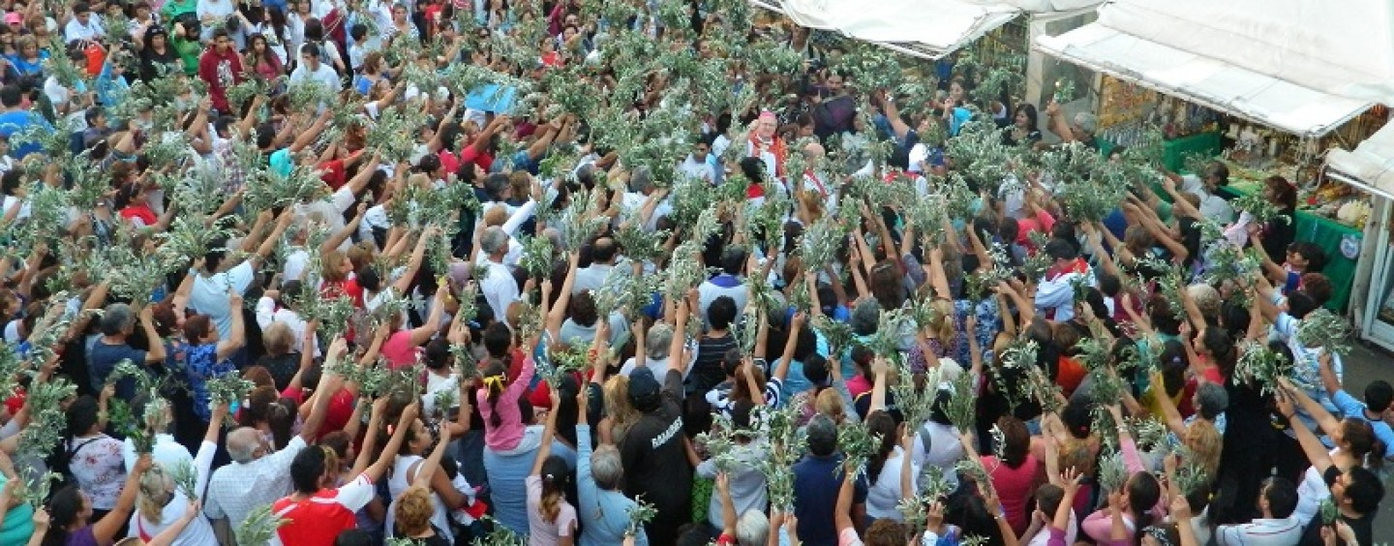
Graças a esta ajuda divina temos uma profunda visão do caminho de Deus O que sucede com o povo sem profecia?
Notes:
11. Gracias a esta ayuda divina tenemos una profunda visión del camino de Dios ¿Qué sucede con el pueblo sin profecía?

Slide 40
Provérbios 29:18
“Não havendo profecia, o povo se corrompe; mas o que guarda a lei esse é feliz.”
Notes:
Proverbios 29:18
Não havendo profecia, o povo se corrompe; mas o que guarda a lei, esse é feliz.
Dios ama a sus hijos y a su iglesia. Ha guiado a los que se mantuvieron leales a su amor, y también hoy desea aconsejarla, exhortarla y mostrarle la belleza del plan de la salvación mediante el don profético.

Slide 41
Que conselho nos dá Deus?
Notes:
12. ¿Qué consejo nos da Dios?

Slide 42
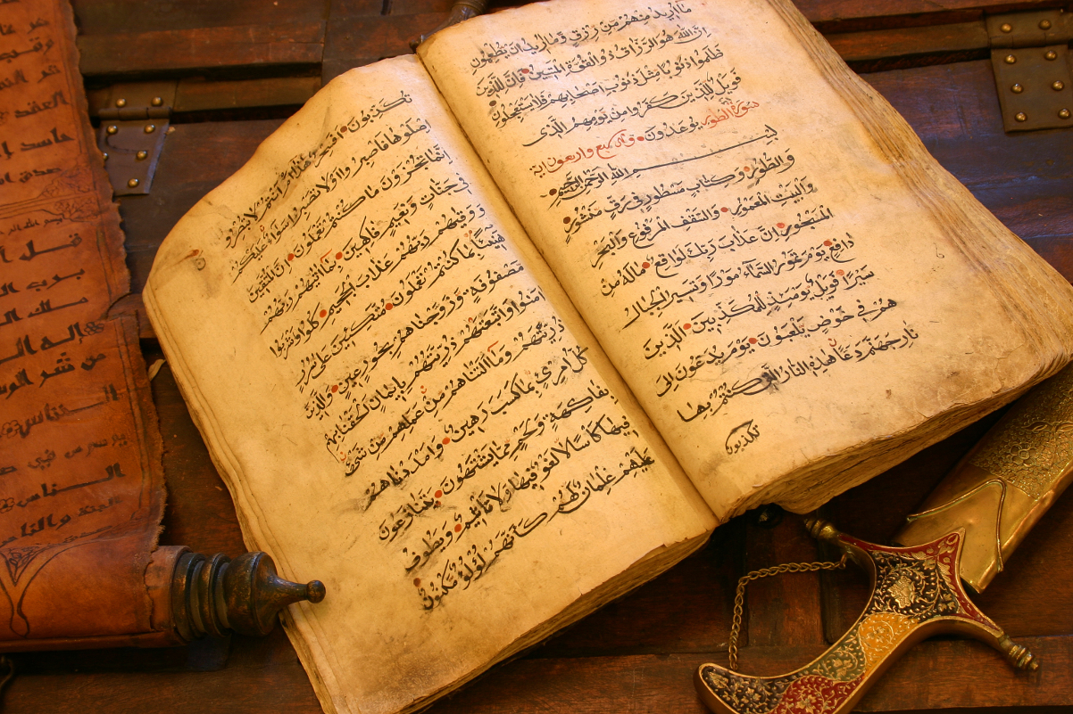
1 Tessalonicenses 5:20-21
“Não desprezeis as profecias; julgai todas as coisas, retende o que é bom.”
Notes:
1 Tesalonicenses 5:20-21
20 Não desprezeis as profecias;
21 julgai todas as coisas, retende o que é bom;
2ª Pedro 1:19, nos aconseja a iluminar la senda de nuestra vida con la profecía, tal como una antorcha.
La profecía dice que la última iglesia tendría el don profético. Si no existiesen estas revelaciones no llenaríamos los requisitos como Iglesia verdadera.

Slide 43
Até quando se necessita este dom?
Notes:
13. ¿Hasta cuándo se necesita este don?

Slide 44
Efésios 4:13
“Até que todos cheguemos à unidade da fé e do pleno entendimento do Filho de Deus, à perfeita varonilidade, à medida da estatura da plenitude de Cristo.”
Notes:
Efesios 4:13
"até que todos cheguemos à unidade da fé e do pleno conhecimento do Filho de Deus, à perfeita varonilidade, à medida da estatura da plenitude de Cristo,".
¿No son necesarias acaso para nuestros días estas cosas?
(El instructor puede dar un testimonio personal, de cómo le ayudaron los libros de E. G. White en su vida espiritual).
¿Qué conclusión ha sacado Ud. de este estudio? ¿Ha previsto Dios dar revelaciones a su pueblo que vive en estos últimos días? Si Ud. ve que el instrumento utilizado por Dios llena las 10 características de un verdadero profeta, ¿está dispuesto a mirar a través de este telescopio o microscopio, o sea, leer también estos libros para descubrir las bellezas que Dios quiere mostrarnos con respecto a la salvación?
¡Ud. recibirá gran ayuda espiritual!...

Slide 45
O que promete Deus aos que crêem nos profetas?
Notes:
14. ¿Qué promete Dios a los que creen en los profetas?

Slide 46
2ª Crónicas 20:20
“Pela manhã cedo, se levantaram e saíram ao deserto de Tecoa; ao saírem eles, pôs-se Josafá em pé e disse: Ouvi-me, ó Judá e vós, moradores de Jerusalém! Crede no SENHOR, vosso Deus, e estaréis seguros; crede nos seus profetas e prosperareis.”
Notes:
2ª Crónicas 20:20
“Pela manhã cedo, se levantaram e saíram ao deserto de Tecoa; ao saírem eles, pôs-se Josafá em pé e disse: Ouvi-me, ó Judá e vós, moradores de Jerusalém! Crede no SENHOR, vosso Deus, e estareis seguros; crede nos seus profetas e prosperareis.”

Slide 47
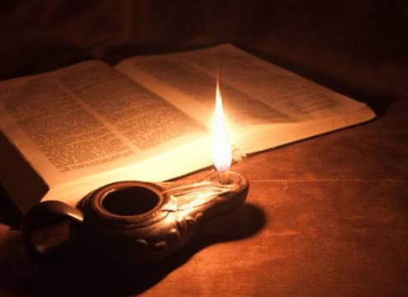
Obrigado Senhor, pela luz das profecias!
Notes:
¡Gracias Señor, por la luz de las profecías!

